Slide 1
Réunion French Healthcare Le 29 septembre 2020

Slide 2
airinspace®
PME française installée à Elancourt (78)
Développe, fabrique en France
Nos produits ont reçu le label
Leader en France marché de la décontamination mobile de l’air et présents dans 50 pays avec 3 gammes de produits

Slide 3
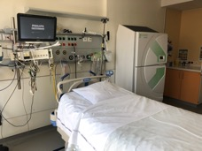
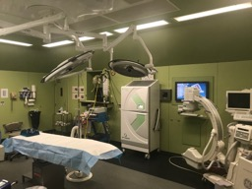
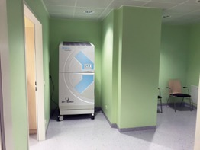
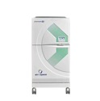
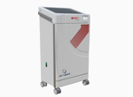
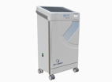
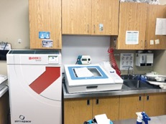
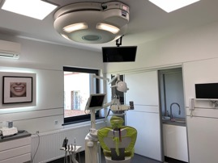
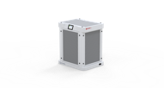
Unités mobiles de décontamination de l’air
Technologies protégées par des brevets
Protection des patients contre microorganismes aéroportés : Hémato, bloc opératoire, réanimation, Maladies Infectieuses, ophtalmo, dentistes
Prévention transmission gouttelettes, aérosols
Gestion de travaux
Rétention des polluants chimiques en endoscopie, laboratoires anapath,
Destruction microbiologique
Filtration HEPA
Adsorption chimique
PLASMAIR® Guardian en réa
HEPA Guardian dans un couloir
PLASMAIR® Guardian au bloc
PLASMAIR® Guardian au bloc
eCHEM Sentinel en endoscopie
PLASMAIR® C2010 cabinet dentaire

Slide 4
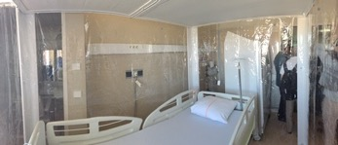
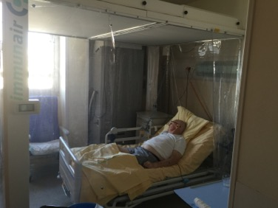
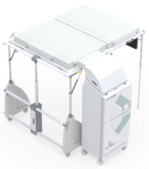
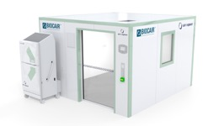
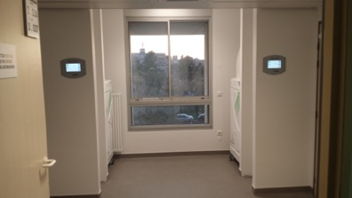
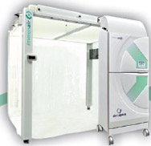
Environnements protecteurs modulaires
Tentes/bulles pour patients immunodéprimés
Chambre modulaire en pression positive pour patients fragiles, la mise en conformité de laboratoire (FIV)
Chambre modulaire en pression négative pour isolement de patients infectieux ( COVID, Tuberculoses, BMR)
Intérieur d’un IMMUNAIR®
Patient sous IMMUNAIR®
BIOCAIR® : Transformation de 2 chambres standard en chambre à pression positive en hématologie

Slide 5
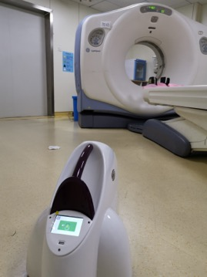
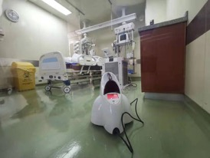
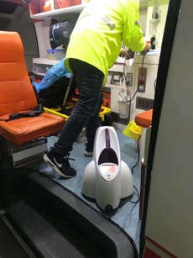
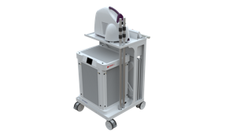
Désinfections des surfaces par voie aérienne
Désinfection des chambres à la sortie des patients
En routine en fin de programme opératoire
Animalerie
Mise à blanc de laboratoire
Validé contre
les virus
NF T-72 281
Désinfection en réanimation avec RHEA Compact
Chariot désinfection
des surfaces tout en un
Désinfection salle de scanner avec RHEA Compact
Désinfection des ambulances avec RHEA Compact

Slide 6
Visitez notre site internet www.airinspace.com
Nom: Pierre-Anthony Riallot
E-mail: pierreantthony.riallot@airinspace.com
Tel: 07 60 98 48 69

